Slide 1

Název školy: Střední průmyslová škola, Ostrava - Vítkovice, příspěvková organizace
Autor: Mgr. Lenka Hrušková
Datum: 20. 5. 2012
Název: VY_ 32 _INOVACE _5.2.9
Číslo projektu: CZ.1.07/1.5.00/34.0125
Téma: Rysy české, evropské poezie a prózy 20. a 30. let 20. stol.
(avantgarda).
Anotace: Prezentace slouží k zopakování probraného učiva. Studenti si písemně i ústně procvičí poznatky o české a světové avantgardě, konkrétně o kubismu, futurismu, poetismu, dadaismu, surrealismu.

Slide 2
Avantgarda - předvoj
Označení pro nové umělecké hnutí doby meziválečné nabízející nové umělecké směry:
KUBISMUS
FUTURISMUS
DADAISMUS
POETISMUS
FUNCIONALISMUS
EXPRESIONISMUS
CIVILISMUS
VITALISMUS

Slide 3
KUBISMUS
Název odvozen od slova cubus = krychle.
Rozklad objektu na geometrické tvary.
Deformace tvarů i barev.
Realita nahlížena z různých úhlů pohledu najednou.
Uplatnil se v malířství, architektuře i literatuře.

Slide 4
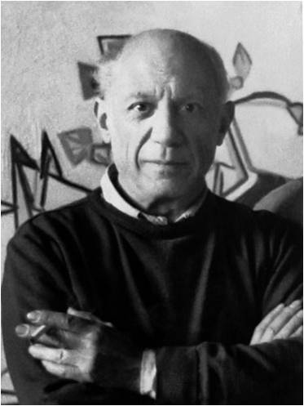
Pablo Picasso
Španělský malíř – považován za otce kubismu.

Slide 5
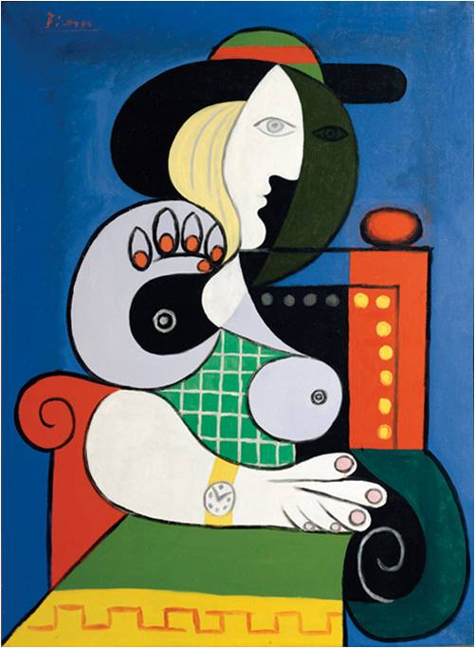
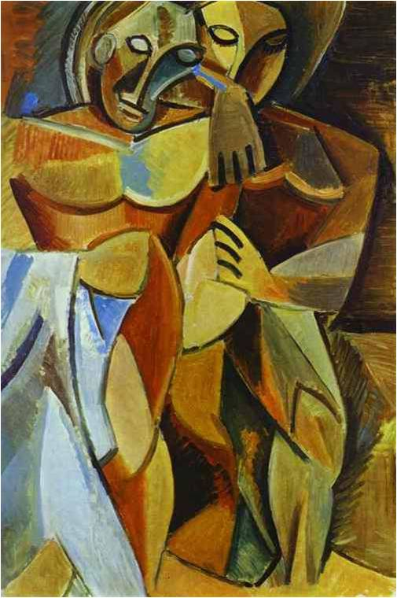
Ukázky tvorby:

Slide 6
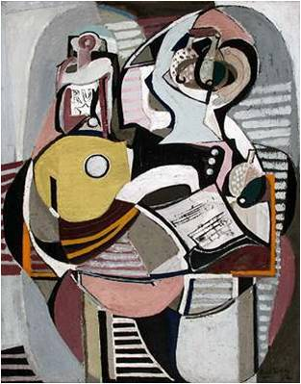
Představitelé českého kubismu:
Emil Filla

Slide 7
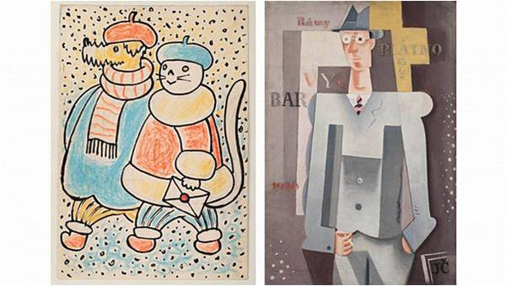
Josef Čapek

Slide 8
Futurismus
Umělecký směr inspirovaný moderní civilizací, velkoměstem a technikou.
Vznikl v Itálii před 1. světovou válkou.
Futurum = budoucnost – snaha dynamičnost a rychlost pokroku přenést do umění.
Uplatnil se v umění literárním a výrvarném.

Slide 9

Filippo Tommaso Marinetti – zakladatel futurismu

Slide 10
Futurismus v literatuře:
Guillaume Apollinaire – báseň Pásmo,Kaligramy.
Vladimír Majakovskij - Rus, básník, překladatel, publicista, po roce 1917 agitační verše poplatné režimu, v r. 1930 spáchal sebevraždu. Dílo: Flétna páteř, Oblak v kalhotách, Políček veřejnému vkusu.
Velemir Chlebnikov – ruský básník, dobrodruh, život prožil na cestách. Dílo = velký jazykový experiment – např. sbírka Zakletí smíchem, poemy válka v myší pasti, Víla a lesní muž.

Slide 11
Dadaismus
Umělecký směr, který rozbíjel všechny dosavadní zvyky a pravidla.
Vyznával tzv. smích z nesmyslu.
Dada = dětská hračka – důraz na hravost a veselí.
Zakladatel = rumunský básník Tristan Tzara, žil ve Švýcarsku, kde vydal manifest dadaismu v roce 1920.

Slide 12
poetismus
Má velmi blízko k dadaismu – hravost, veselí, inspiraci hledal v prostředí lidové zábavy – pouť, kabaret, cirkus, jazz, kino, exotika.
Ryze český literární směr – založen Vítězslavem Nezvalem a Karlem Teigem – programová stať – Papoušek na motocyklu v Nezvalově sbírce Pantomima.
Spojen s Uměleckým svazem Devětsil.
Představitelé: Jaroslav Seifert,Vítězslav Nezval, Konstantin Biebl, Vladislav Vančura aj.

Slide 13
surrealismus
Vychází z učení psychoanalytika Sigmunda Freuda o rozdělení lidské psychiky na vědomí a podvědomí.
Česky nadrealismus – zobrazuje podvědomou část lidského konání – sny, pudy, halucinace.
Cíl – osvobození mysli od rozumové kontroly, uvolnění emocí.
Základní prostředky v literatuře: automatický verš, volná asociace, volný verš.

Slide 14
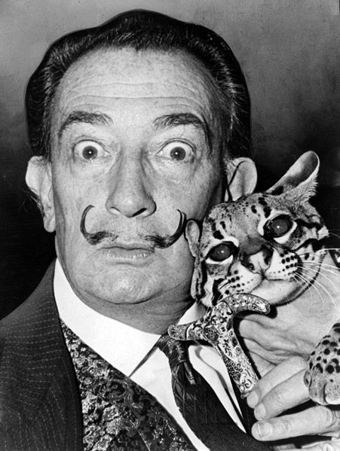
Nejvýznamnější osobnosti surrealismu v malířství:
Salvador Dalí – španělský malíř, vliv kubismu i surrealismu.

Slide 15
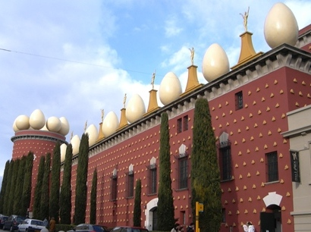
Muzeum s. Dalího

Slide 16
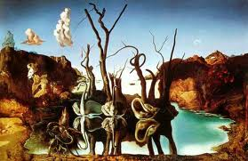
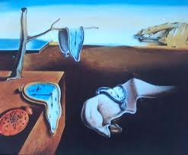
Ukázky tvorby:

Slide 17
Surrealismus ve světové literatuře:
André Breton – francouzský básník, zakladatel surrealismu. Dílo – Magnetická pole – první surreal. text, sbírky básní Spojité nádoby, Vzduch vody.
Louis Aragon – francouzský básník, prozaik, kritik, jedním z vůdčích surrealistů – sbírka Věčný pohyb.
Paul Eluard – sbírky Veřejná růže, Poezie a pravda.

Slide 18
Český surrealismus
V malířství – Toyen (Marie Čermínová),
Jindřich Štýrský.
V literatuře: Vítězslav Nezval – založil surrealistickou skupinu, do které patřili např. Karel Teige a Konstantin Biebl, zanikla po 4 letech.
Za 2. sv. války mladí autoři učinili pokus o oživení surrealismu – skupina Ra, po roce 1948 zakázána.

Slide 19
Vypracovala Mgr. Lenka Hrušková
Seznam zdrojů:
http://commons.wikimedia.org/wiki/ [cit. 2012-05-20]
KUDĚLKA, Viktor. Malý labyrint literatury. 1. vyd. Praha. Albatros, 1983.
ANDREE, Lukáš a kol. Literatura pro 3. ročník středních škol. 1. vyd. Brno. Didaktis, 2009, ISBN978-80-7358-149-7.

